Slide 1
Установка и настройка виртуальных машин VMWare и VirtualBox
СХиОД
Лабораторная работа №2
ВГТУ 2023

Slide 2
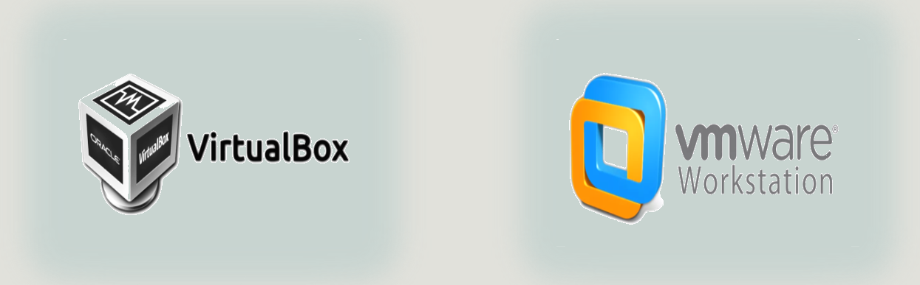
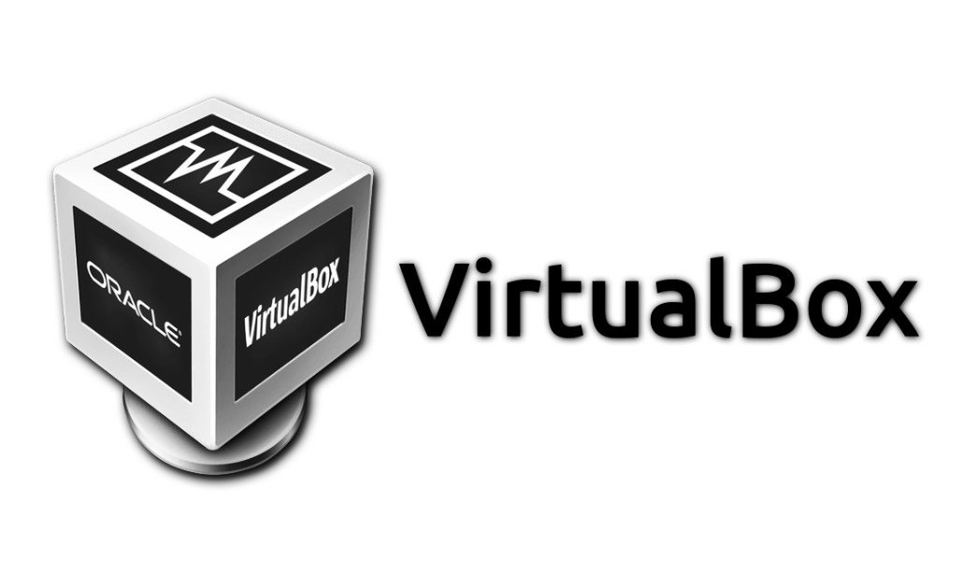
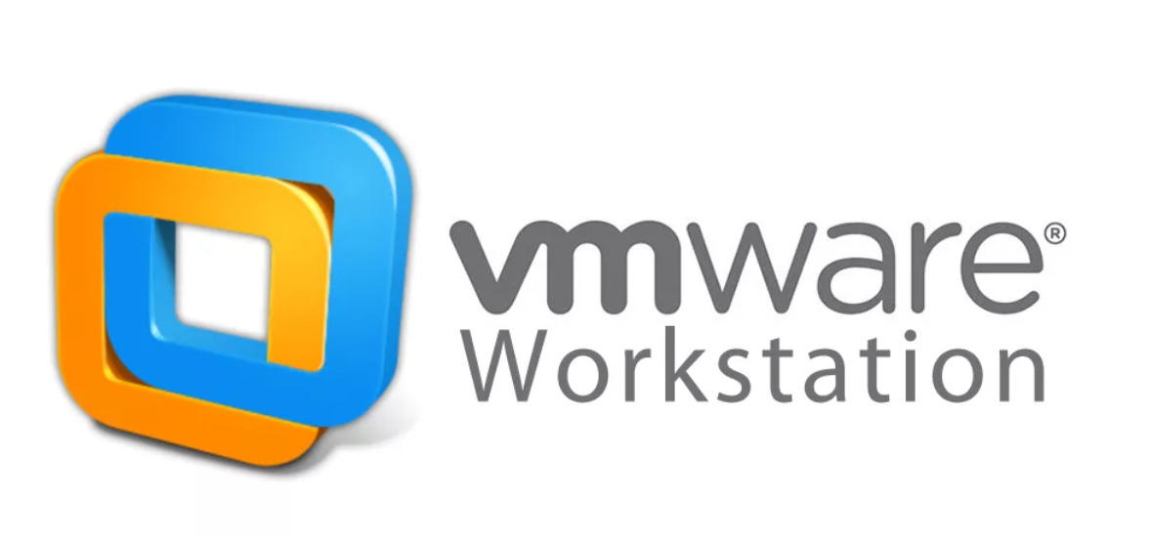
Используемые программы
ВГТУ 2023

Slide 3
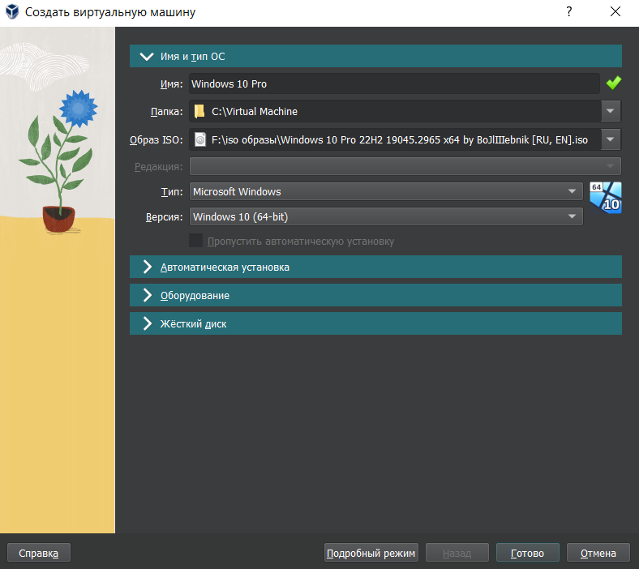
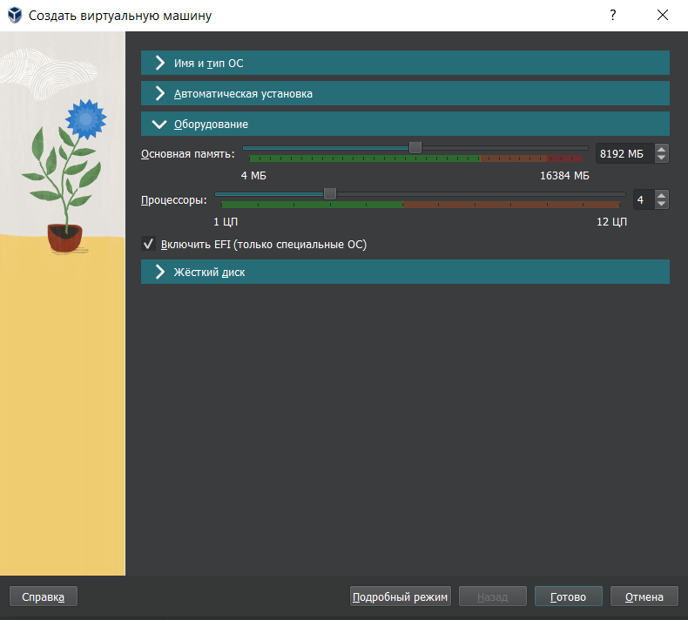
Настройка Windows 10 PRO в Virtual Box
ВГТУ 2023

Slide 4
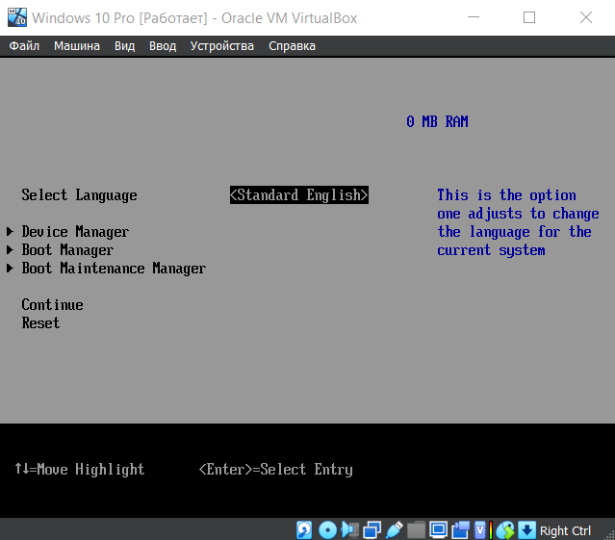
BIOS виртуальной машины Virtual Box
ВГТУ 2023

Slide 5
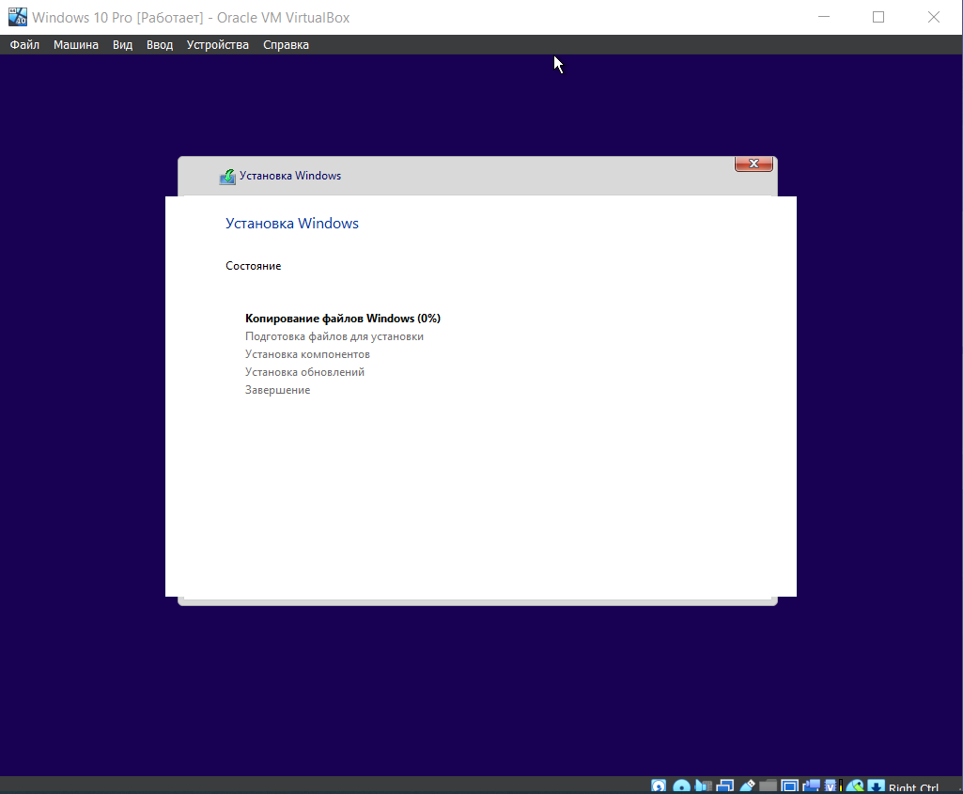
Установка Windows 10 Pro на виртуальную машину
ВГТУ 2023

Slide 6
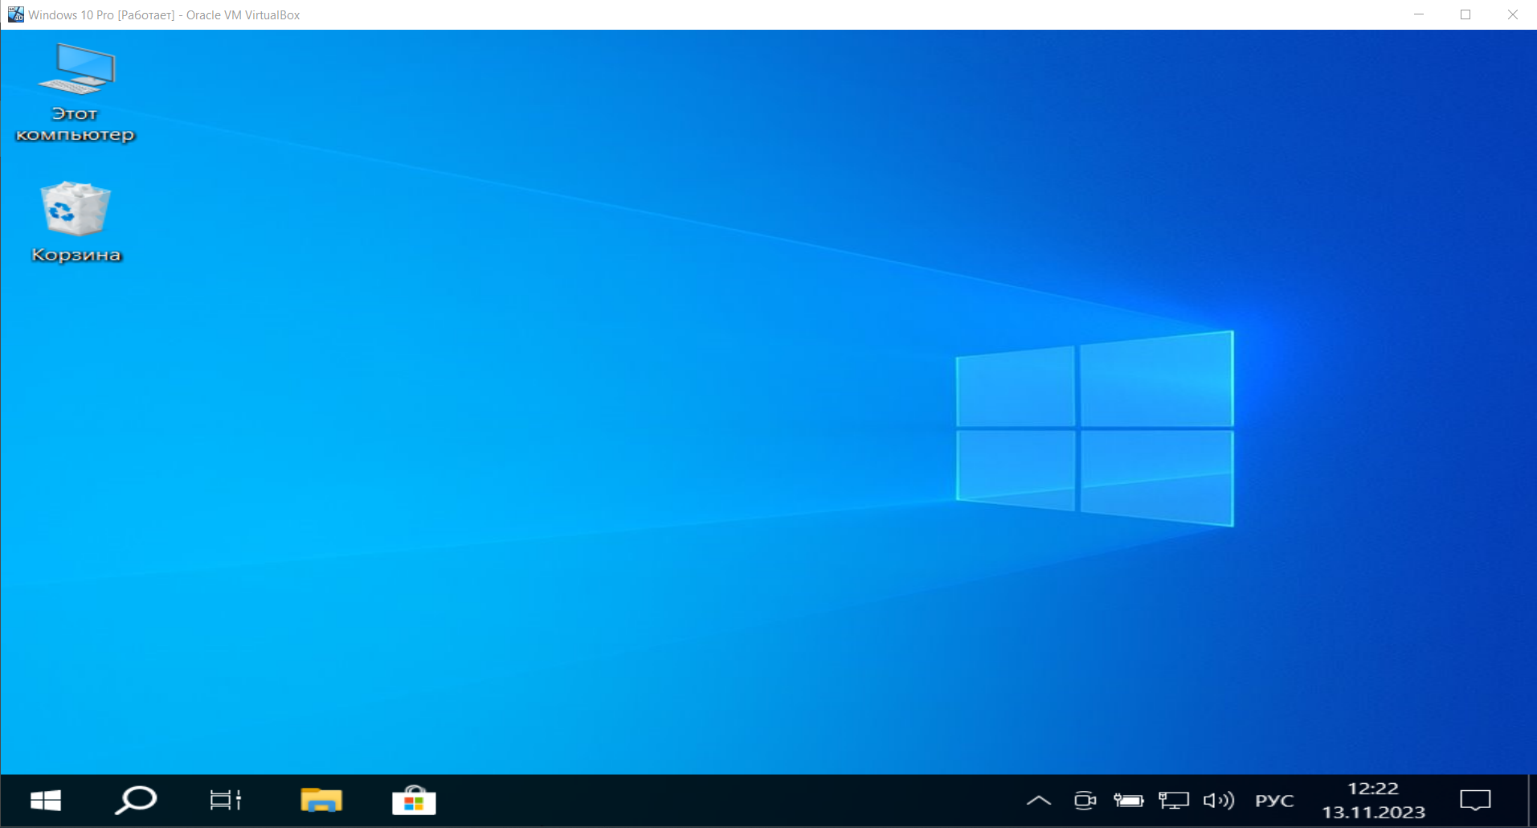
Рабочий стол Windows 10 PRO после установки
ВГТУ 2023

Slide 7
Контрольные вопросы
Вопрос №1
Виртуальная машина - это программное или аппаратное обеспечение, которое эмулирует работу реальной компьютерной системы. Она создает виртуальное окружение, в котором можно выполнять операционные системы, приложения или другие программы. Виртуальные машины обеспечивают изоляцию и независимость приложений от аппаратного обеспечения, что позволяет эффективно использовать ресурсы компьютера и облегчает управление системой. Виртуальные машины широко применяются в виртуализации серверов, разработке и тестировании программного обеспечения, а также для обеспечения безопасности и изоляции приложений.
ВГТУ 2023

Slide 8
Вопрос №2
Виртуальная машина и виртуализация используются из-за нескольких ключевых преимуществ:
Изоляция и независимость: Виртуальные машины позволяют изолировать приложения и операционные системы друг от друга. Это обеспечивает надежность и стабильность работы системы, так как сбои в одной виртуальной машине не влияют на остальные.
Многозадачность и эффективность ресурсов: Виртуализация позволяет одному физическому серверу выполнять несколько виртуальных машин, каждая из которых может работать под управлением различных операционных систем. Это повышает эффективность использования вычислительных ресурсов.
Упрощение управления и обслуживания: Виртуализация облегчает управление серверами, позволяет быстро создавать, копировать и перемещать виртуальные машины. Также обеспечивается легкость резервного копирования и восстановления систем.
Экономия ресурсов: Виртуализация позволяет использовать вычислительные ресурсы более эффективно, уменьшая количество неиспользуемого пространства и снижая энергопотребление.
Тестирование и разработка: Виртуальные машины предоставляют идеальное окружение для тестирования нового программного обеспечения или разработки, не затрагивая рабочую среду.
Безопасность и изоляция: Виртуализация способствует улучшению безопасности, так как виртуальные машины могут быть изолированы друг от друга, что помогает предотвращать распространение вредоносных программ.
ВГТУ 2023

Slide 9
Вопрос №3
Преимущества использования виртуальных машин:
Изоляция: ВМ обеспечивают высокий уровень изоляции, позволяя работать нескольким приложениям или службам на одном физическом хосте, что повышает безопасность.
Эффективное использование ресурсов: ВМ позволяют эффективнее использовать вычислительные ресурсы, разделяя их между несколькими виртуальными средами.
Легкость миграции: Виртуальные машины могут быть легко перемещены между физическими хостами, обеспечивая высокую мобильность приложений.
Тестирование и разработка: ВМ облегчают создание изолированных тестовых и разработочных сред, что способствует ускорению цикла разработки.
Сокращение времени восстановления: Виртуализация упрощает резервное копирование и восстановление систем, что улучшает отказоустойчивость.
ВГТУ 2023

Slide 10
Вопрос №3
Недостатки использования виртуальных машин:
Потери производительности: Использование виртуальных машин может сопровождаться потерями производительности из-за накладных расходов на виртуализацию.
Сложность управления: Управление виртуальными машинами требует дополнительных навыков и инструментов, что может быть сложным для некоторых пользователей.
Зависимость от хост-системы: Проблемы на уровне физического хоста могут сказаться на производительности всех виртуальных машин, работающих на нем.
Риск безопасности: Виртуальные машины могут предоставить новые векторы атаки, и уязвимости в виртуализационном программном обеспечении могут стать источником угроз.
Затраты на лицензирование: Некоторые виртуализационные платформы требуют лицензий, что может увеличить общие затраты на ИТ-инфраструктуру.
ВГТУ 2023

Slide 11
Вопрос №4
Oracle VirtualBox: Это бесплатная и открытая виртуальная машина, которая поддерживает множество операционных систем.
VMware Workstation Player / VMware Workstation Pro: VMware предоставляет несколько продуктов, таких как Workstation Player (бесплатная версия) и Workstation Pro (платная версия) для создания и управления виртуальными машинами.
Microsoft Hyper-V: Это встроенная в Windows-платформу технология виртуализации, которая также предоставляет возможности для создания и управления виртуальными машинами.
KVM (Kernel-based Virtual Machine): KVM является популярным виртуализационным модулем для ядра Linux, который позволяет использовать аппаратные виртуализационные расширения процессора.
Parallels Desktop: Этот продукт предназначен для виртуализации на платформе macOS и предоставляет возможность запускать виртуальные машины с различными операционными системами.
ВГТУ 2023

Slide 12
Вопрос №5
После создания и запуска виртуальной машины выделялась оперативная память, а после выключения виртуальной машины оперативная память остается зарезервированной программой VMWare. Эта проблема исправляется только чисткой реестра. Именно это стало ключевым фактором в выборе между Oracle Virtual Box и VMWare. По мимо этого интерфейс Oracle Virtual Box, по моему мнению, более приятен для пользователя. Также Bios в Oracle Virtual Box, имеет немного больше функционала.
ВГТУ 2023

